Slide 1



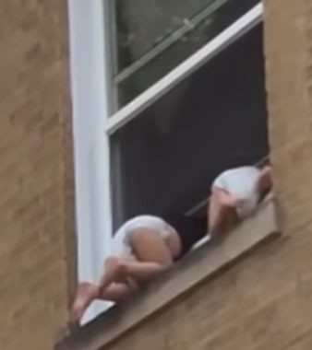
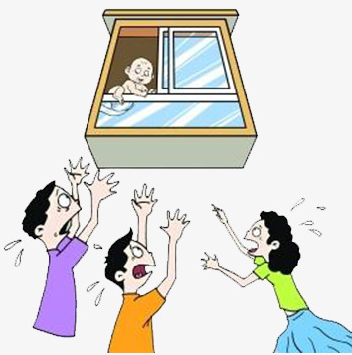
Дети по-прежнему выпадают из окон, несмотря на принятие два года назад ГОСТа о детской безопасности. О причинах и профилактике подобных инцидентов, в материале ОКНА МЕДИА Сообщения о выпавших из окон детях появляются в СМИ с пугающей регулярностью. По официальной статистике МВД за 2017 год из 2259 жителей России, погибших от «падения с высоты», более 50% дети, выпавшие из окон. 2018 год – печальная статистика продолжается.
БЕЗОПАСНЫЕ
ОКНА
ДЛЯ ДЕТЕЙ
- позаботимся о самом ценном
памятка для родителей
Подводя итог всему вышесказанному хочется отметить, что в абсолютном большинстве случаев причиной трагедий с малышами виноваты именно взрослые: не оставляйте детей без присмотра, не надейтесь на москитную сетку, позаботьтесь о том, чтобы купить качественную оконную фурнитуру, и вы сможете быть спокойны за безопасность своего ребенка, за его здоровье и жизнь.
Подготовила: Татаринцева Н.Г
2021 г.

Slide 2
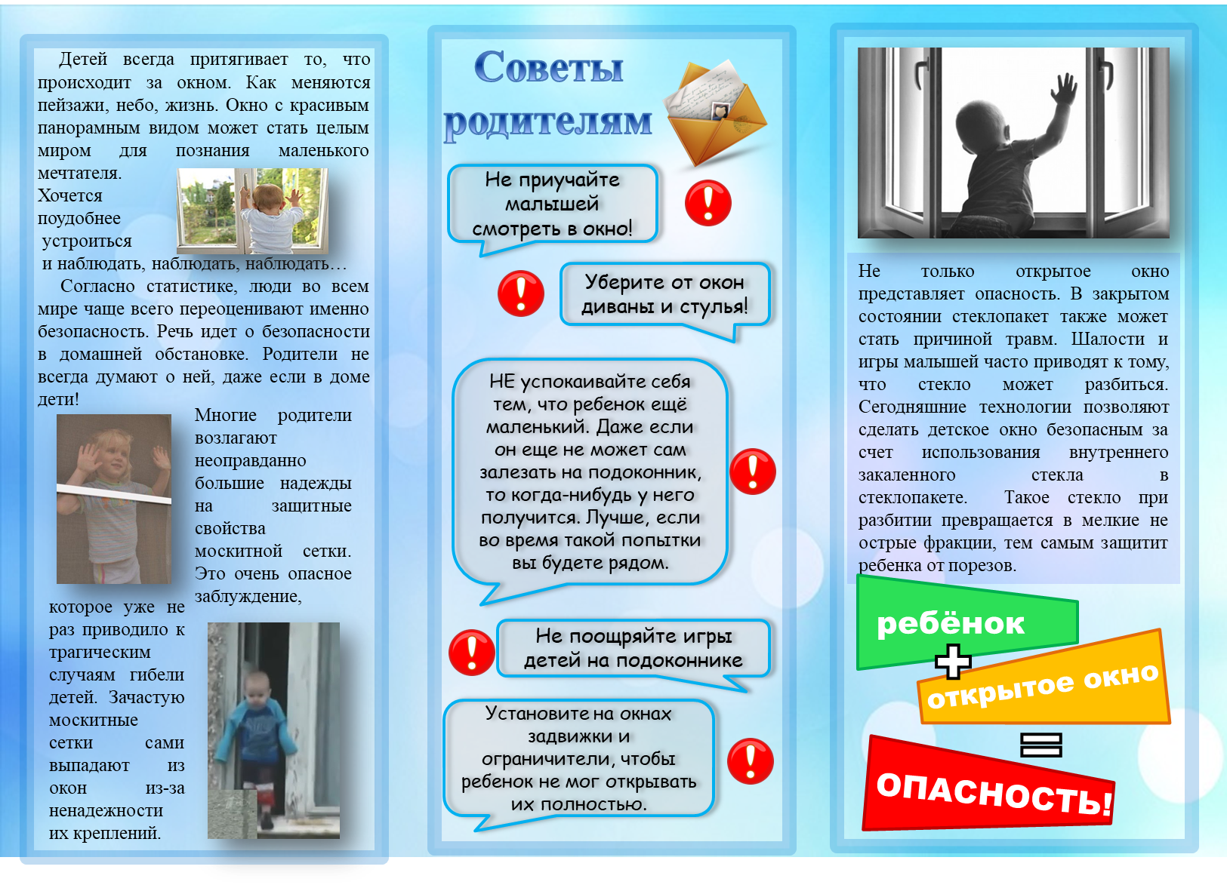


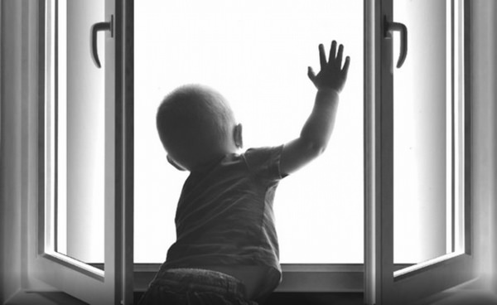
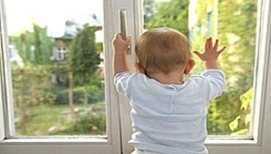

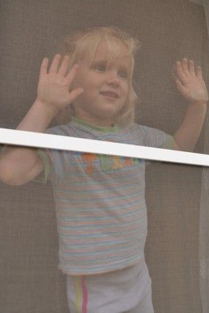
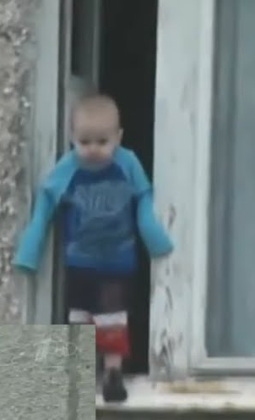
Советы
родителям
Детей всегда притягивает то, что происходит за окном. Как меняются пейзажи, небо, жизнь. Окно с красивым панорамным видом может стать целым миром для познания маленького мечтателя.
Хочется
поудобнее
устроиться
и наблюдать, наблюдать, наблюдать…
Согласно статистике, люди во всем мире чаще всего переоценивают именно безопасность. Речь идет о безопасности в домашней обстановке. Родители не всегда думают о ней, даже если в доме дети!
Не приучайте малышей смотреть в окно!
Уберите от окон диваны и стулья!
Не только открытое окно представляет опасность. В закрытом состоянии стеклопакет также может стать причиной травм. Шалости и игры малышей часто приводят к тому, что стекло может разбиться. Сегодняшние технологии позволяют сделать детское окно безопасным за счет использования внутреннего закаленного стекла в стеклопакете. Такое стекло при разбитии превращается в мелкие не острые фракции, тем самым защитит ребенка от порезов.
НЕ успокаивайте себя тем, что ребенок ещё маленький. Даже если он еще не может сам залезать на подоконник, то когда-нибудь у него получится. Лучше, если во время такой попытки вы будете рядом.
Многие родители возлагают неоправданно большие надежды на защитные свойства москитной сетки. Это очень опасное заблуждение,
которое уже не раз приводило к трагическим случаям гибели детей. Зачастую москитные сетки сами выпадают из окон из-за ненадежности их креплений.
ребёнок
Не поощряйте игры детей на подоконнике
открытое окно
Установите на окнах задвижки и ограничители, чтобы ребенок не мог открывать их полностью.
ОПАСНОСТЬ!

